Slide 1

ERMENEK UYSAL VE HASAN KALAN SAĞLIK HİZMETLERİ MESLEK YÜKSEKOKULU
Karamanoğlu Mehmetbey Üniversitesi

Slide 2
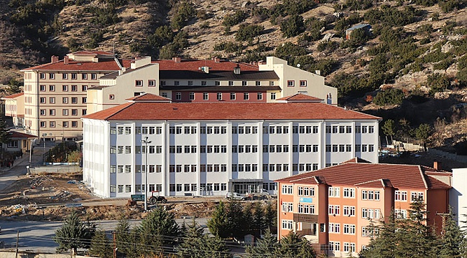
YERLEŞKEMİZ
4 Katlı ve 5.780 metre kapalı alanda; Yüksekokul Müdürü, Yüksekokul Sekreteri, Öğrenci İşleri, Tahakkuk birimi ile İdari birimlerinin yanında
22 derslik,
3 adet laboratuvar,
24 öğretim elemanı odası,
Danışma-Güvenlik Odası,
Kantin ve Sığınak bulunmaktadır.
Yerleşke içerisinde Tenis Kortu; Basketbol ve Voleybol Sahası ile Halı Saha Futbol ve Fitness salonu bulunmaktadır.

Slide 3
AKADEMİK PERSONEL DURUMU
KMU Ermenek Uysal ve Hasan Kalan SHMYO
Akademik Personel | Personel Sayısı | Erkek | Kadın
Öğretim Görevlisi | 10 | 3 | 7
Doktor Öğretim Üyesi | 1 | 1 | 0
Doçent | 1 | 1 | 0
Profesör | 0 | 0 | 0
Araştırma Görevlisi | 0 | 0 | 0
Görevlendirme ile bulunan | 1 | 0 | 1

Slide 4
İDARİ PERSONEL DURUMU
KMU Ermenek Uysal ve Hasan Kalan SHMYO
Sıra | Ünvan | Sayı
1 | Fakülte Sekreteri | 1
2 | Memur | 2
3 | Hizmetli (Özel Kalem dahil) | 4
4 | Özel Güvenlik | 3
5 | Teknisyen | 0
 | TOPLAM = 10

Slide 5
BÖLÜM VE PROGRAMLAR
ÖĞRENCİSİ BULUNAN BÖLÜM/PROGRAMLARIMIZ
Eczane Hizmetleri Bölümü (Eczane Hizmetleri Programı)
Tıbbi Hizmetler ve Teknikler Bölümü (İlk ve Acil Yardım Programı)

Slide 6
BÖLÜM VE PROGRAMLAR
ÖĞRENCİSİ BULUNMAYAN BÖLÜM/PROGRAMLARIMIZ
Terapi ve Rehabilitasyon Bölümü (Fizyoterapi Programı)
Çocuk Bakımı ve Gençlik Hizmetleri Bölümü
Sağlık Bakım Hizmetleri Bölümü

Slide 7
ÖĞRENCİ DURUMU
PROGRAMLAR | Öğrenci Sayısı | Mezuniyet Sayısı
Eczane Hizmetleri | 220 | 101
İlk ve Acil Yardım | 370 | 240
TOPLAM | 590 | 341

Slide 8
Ermenek Uysal ve Hasan Kalan Sağlık Hizmetleri Meslek Yüksekokulu’nun Kuruluşundan Bugüne Kadar Tüm Akademik Faaliyetleri
MAKALE | KİTAP BÖLÜMÜ | BİLDİRİLER
54 | 52 | 27
İNDEKS
SCI- ESCI-ICI | 15
TR-DİZİN | 32
Diğer | 7
ULUSAL | ULUSLARARASI
 | 52
ULUSAL | ULUSLARARASI
 | 27
6 Adet Tamamlanmış - BAP Projesi
4 Adet Devam Eden – BAP Projesi
1 Adet Tamamlanmış - TÜBİTAK 1001 Projesi
9 Adet - 2209 Projesi Başvurusu

Slide 9
ERMENEK UYSAL VE HASAN KALAN SAĞLIK HİZMETLERİ MESLEK YÜKSEKOKULU
2025 YAYINLARIN VERİSİ
 | 2025 YILI YAYIN LİSTESİ (1 OCAK-31 ARALIK 2025)
PROGRAM | MAKALE |  |  | BİLDİRİ |  | KİTAP- KİTAP BÖLÜMÜ |  | POJE
İLK VE ACİL YARDIM | SCI/SSCI/AHCI | ESCI/SCOPUS | TRDİZİN | ULUSLARARASI | ULUSAL | ULUSLARARASI | ULUSAL | BAP | TÜBİTAK
 | 1 | 1 | 3 | 15 |  | 12 |  | 1
ÖĞRETİM ELEMANI ADI-SOYADI | MAKALE | BİLDİRİ | KİTAP/KİTAP BÖLÜMÜ | EDİTÖRLÜK | PROJE
Dr. Öğretim Üyesi Murat İNCİ | 1 SCI-Q1 1 ESCİ 1 TR-DİZİN | 3 ULUSLARARASI BİLDİRİ | 5 KİTAP BÖLÜMÜ
Öğr. Gör. Dr. Hatice YAĞCI KARAMANLI | 1 TR-DİZİN | 5 ULUSLARARASI BİLDİRİ | 4 KİTAP BÖLÜMÜ |  | 1 BAP PROJESİ
Öğr. Gör. Büşra SOLMAZ AYDIN | 1 TR-DİZİN | 7 ULUSLARARASI BİLDİRİ | 3 KİTAP BÖLÜMÜ | 1 EDİTÖRLÜK

Slide 10
ERMENEK UYSAL VE HASAN KALAN SAĞLIK HİZMETLERİ MESLEK YÜKSEKOKULU
2025 YAYINLARIN VERİSİ
 | 2025 YILI YAYIN LİSTESİ (1 OCAK-31 ARALIK 2025)
PROGRAM | MAKALE |  |  | BİLDİRİ |  | KİTAP- KİTAP BÖLÜMÜ |  | POJE
ECZANE HİZMETLERİ | SCI/SSCI/AHCI | ESCI/SCOPUS | TRDİZİN | ULUSLARARASI | ULUSAL | ULUSLARARASI | ULUSAL | BAP | TÜBİTAK
 | 3 |  | 5 | 3 |  | 8 |  | 3
ÖĞRETİM ELEMANI ADI-SOYADI | MAKALE | BİLDİRİ | KİTAP/KİTAP BÖLÜMÜ | EDİTÖRLÜK | PROJE
Doç. Dr. Yasin UZUN | 1 SCI-Q1 2 TR-DİZİN 2 TR-DİZİN,ICI 1 ICI
Öğr. Gör. Esra ARMAĞAN | 1 SCI-Q1 1 TR-DİZİN |  | 4 KİTAP BÖLÜMÜ |  | 3 BAP
Öğr. Gör. İbrahim Berk GÜNAY
Dr. Öğretim Üyesi Elif ÇATIKKAŞ | 1 ICI | 3 ULUSLARARASI BİLDİRİ | 4 KİTAP BÖLÜMÜ |  | 1 BAP 1 HASTUVİT

Slide 11
ERMENEK UYSAL VE HASAN KALAN SAĞLIK HİZMETLERİ MESLEK YÜKSEKOKULU
2025 YAYINLARIN VERİSİ
 | 2025 YILI YAYIN LİSTESİ (1 OCAK-31 ARALIK 2025)
PROGRAM | MAKALE |  |  | BİLDİRİ |  | KİTAP- KİTAP BÖLÜMÜ |  | POJE
FİZYOTERAPİ | SCI/SSCI/AHCI | ESCI/SCOPUS | TRDİZİN | ULUSLARARASI | ULUSAL | ULUSLARARASI | ULUSAL | BAP | TÜBİTAK
 | 1 |  |  | 3 |  | 6
ÖĞRETİM ELEMANI ADI-SOYADI | MAKALE | BİLDİRİ | KİTAP/KİTAP BÖLÜMÜ | EDİTÖRLÜK | PROJE
Öğr. Gör. Dr. Mustafa ÖZDAMAR |  | 2 ULUSLARARASI BİLDİRİ
Öğr. Gör. Begüm KOLANKAYA |  | 1 ULUSLARARASI BİLDİRİ | 2 KİTAP BÖLÜMÜ
Öğr. Gör. Gül Büşra ALTUNAY DAVRAN | 1 SCI- Q1 |  | 4 KİTAP BÖLÜMÜ

Slide 12
ERMENEK UYSAL VE HASAN KALAN SAĞLIK HİZMETLERİ MESLEK YÜKSEKOKULU
2025 YAYINLARIN VERİSİ
 | 2025 YILI YAYIN LİSTESİ (1 OCAK-31 ARALIK 2025)
PROGRAM | MAKALE |  |  | BİLDİRİ |  | KİTAP- KİTAP BÖLÜMÜ |  | POJE
MÜLKİYET KORUMA VE GÜVENLİK | SCI/SSCI/AHCI | ESCI/SCOPUS | TRDİZİN | ULUSLARARASI | ULUSAL | ULUSLARARASI | ULUSAL | BAP | TÜBİTAK
 |  |  |  | 2 |  | 2
ÖĞRETİM ELEMANI ADI-SOYADI | MAKALE | BİLDİRİ | KİTAP/KİTAP BÖLÜMÜ | EDİTÖRLÜK | PROJE
Öğr. Gör. Ali YILDIRIM |  | 1 ULUSLARARASI BİLDİRİ
Öğr. Gör. Didem Cevale OKTAY
Öğr. Gör. Selin CENGİZ |  | 1 ULUSLARARASI BİLDİRİ | 2 KİTAP BÖLÜMÜ | 1 EDİTÖRLÜK

Slide 13
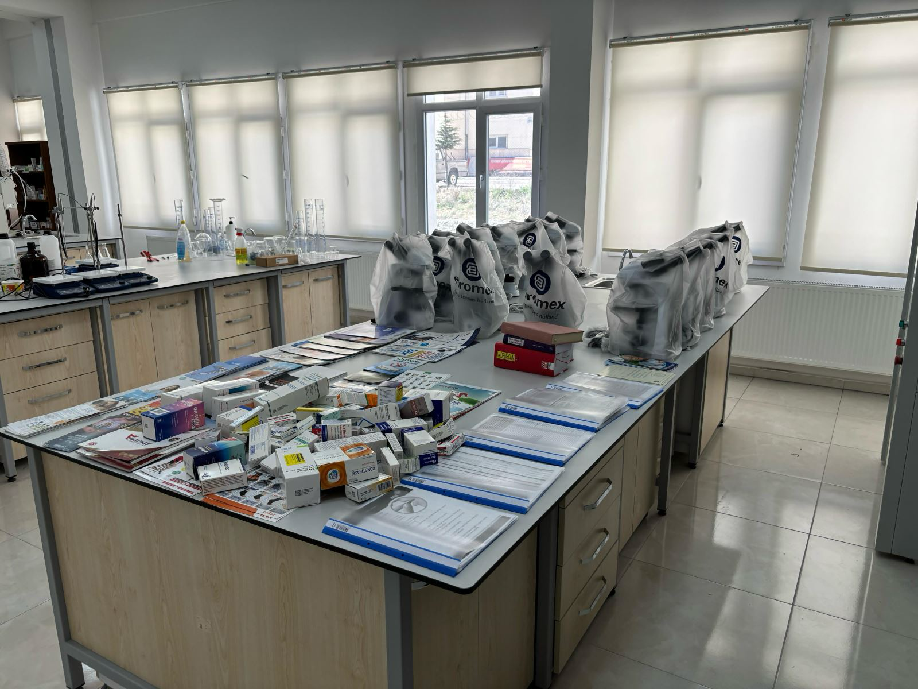
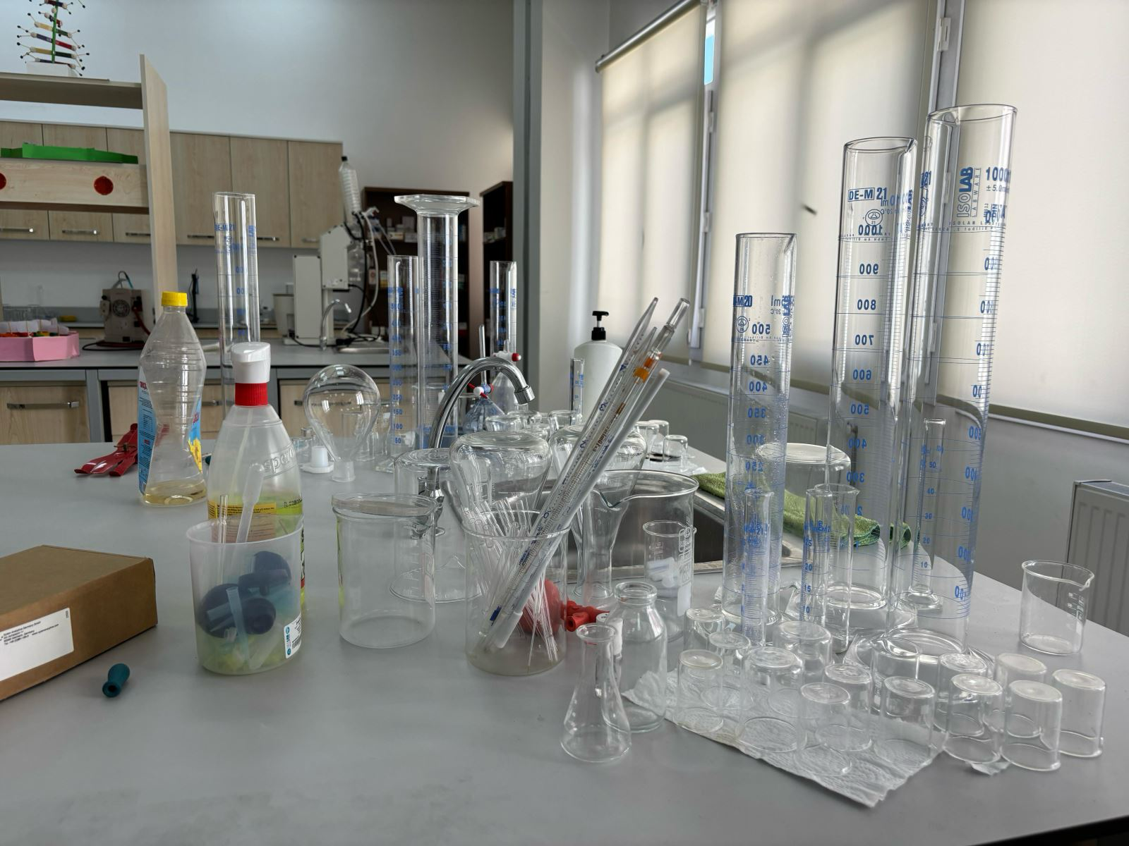
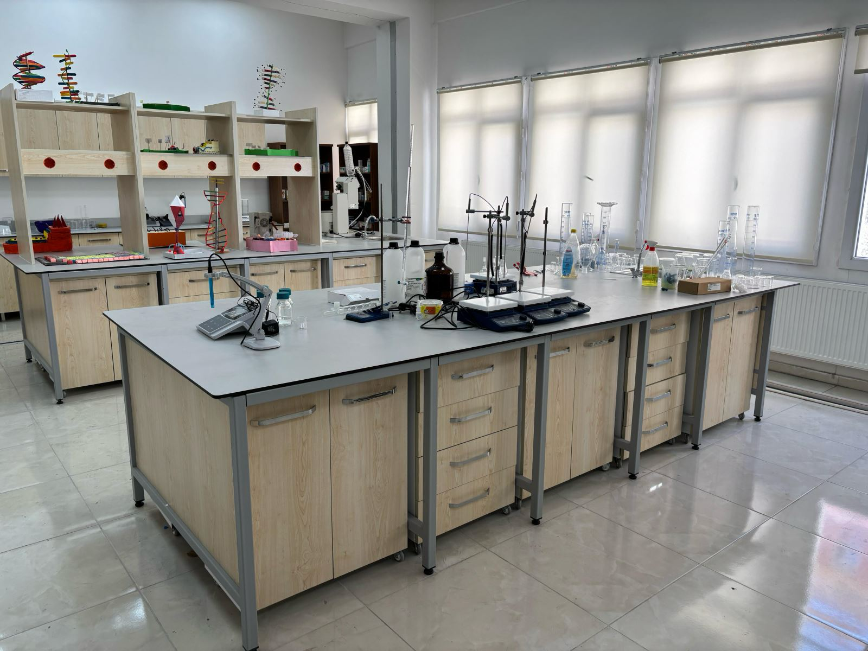
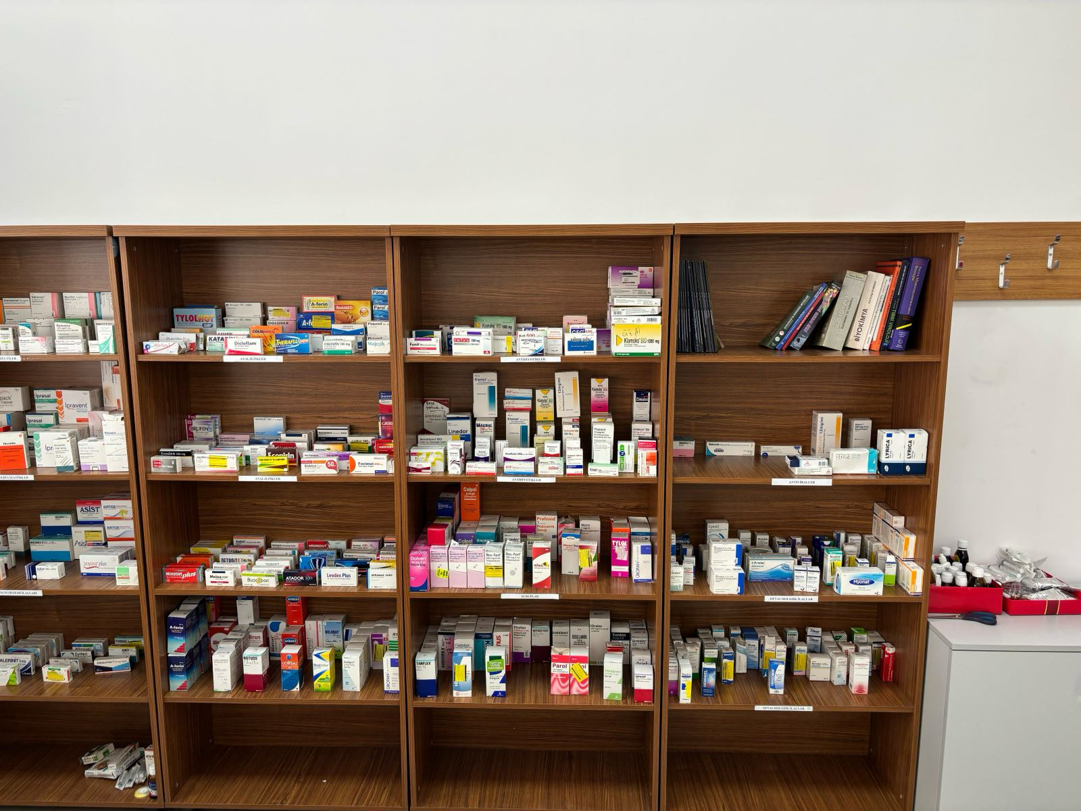
LABORATUVARLARIMIZ
Eczane Hizmetleri Programı Uygulama Laboratuvarı

Slide 14
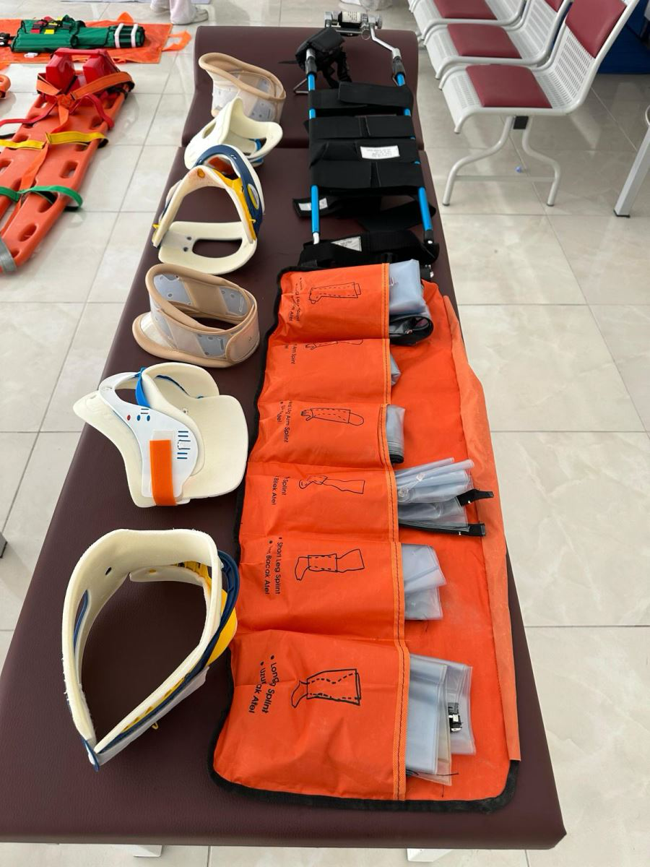
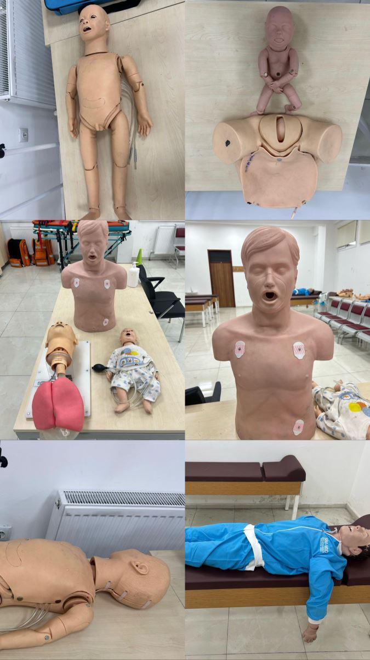
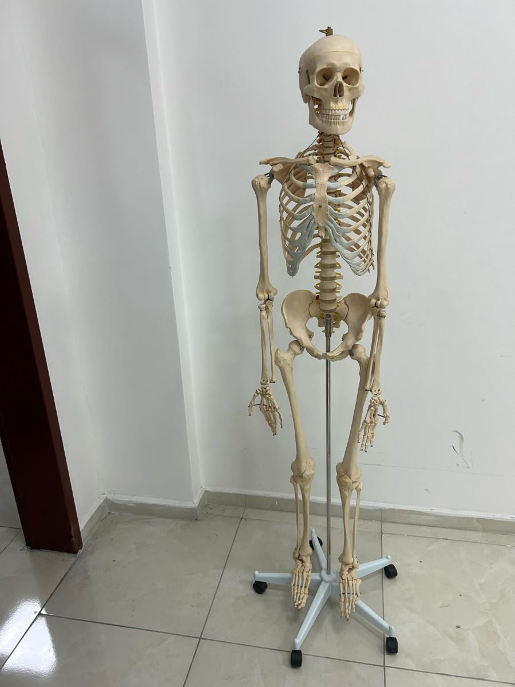
LABORATUVARLARIMIZ
İlk ve Acil Yardım Programı Uygulama Laboratuvarı

Slide 15
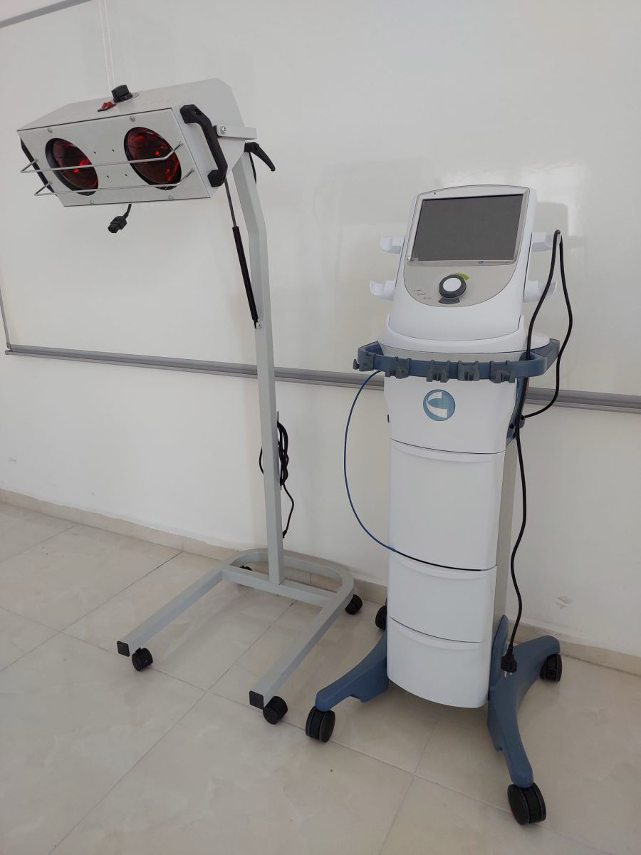
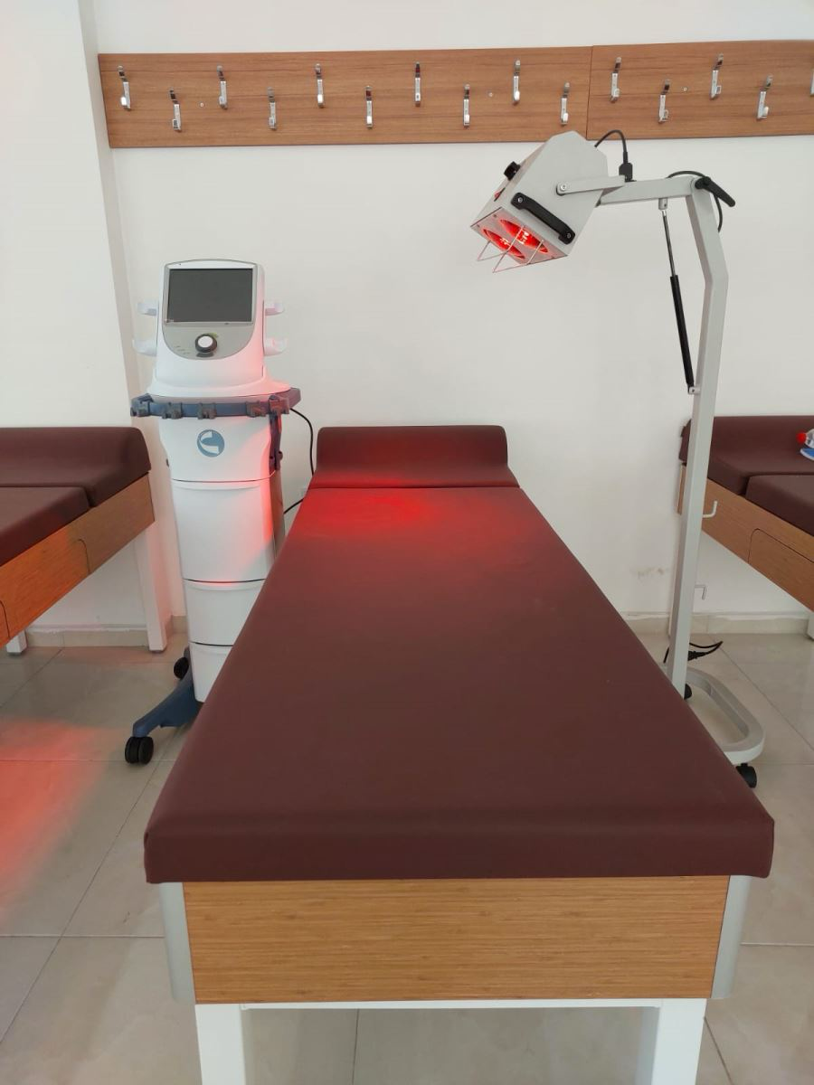
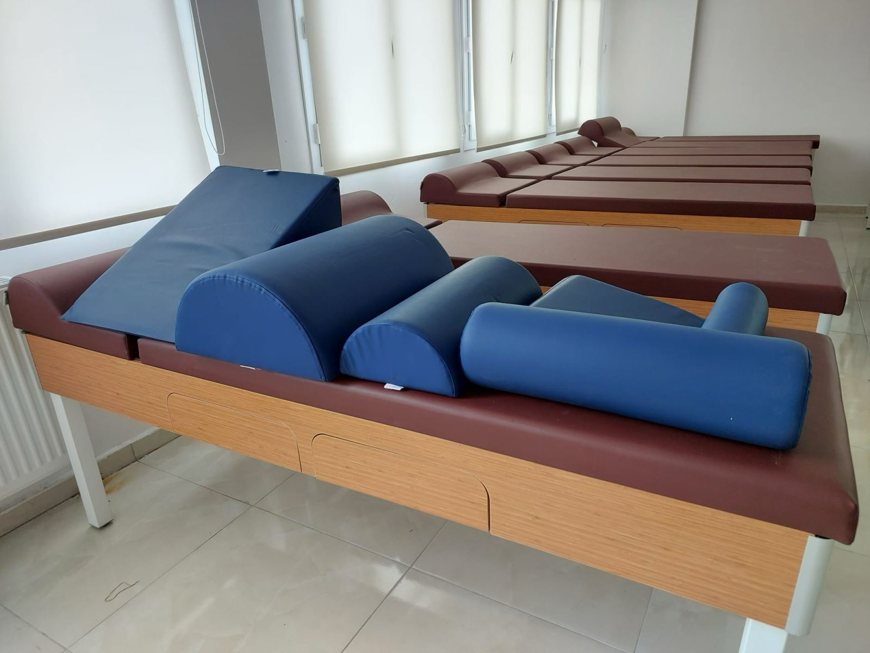
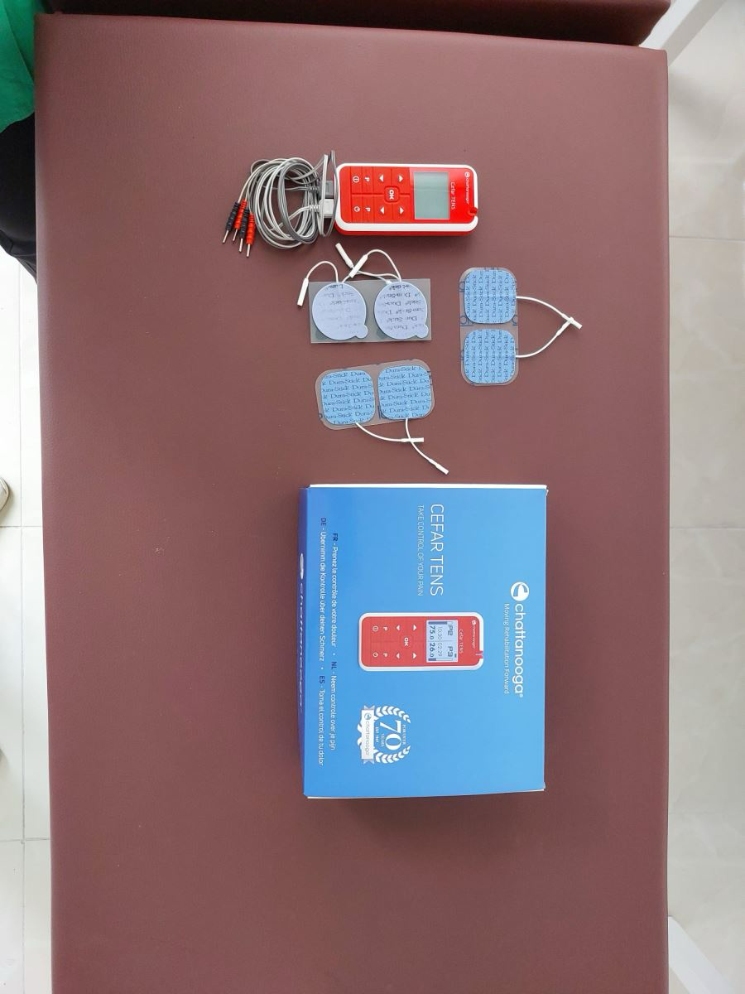
LABORATUVARLARIMIZ
Fizyoterapi Programı Uygulama Laboratuvarı

Slide 16
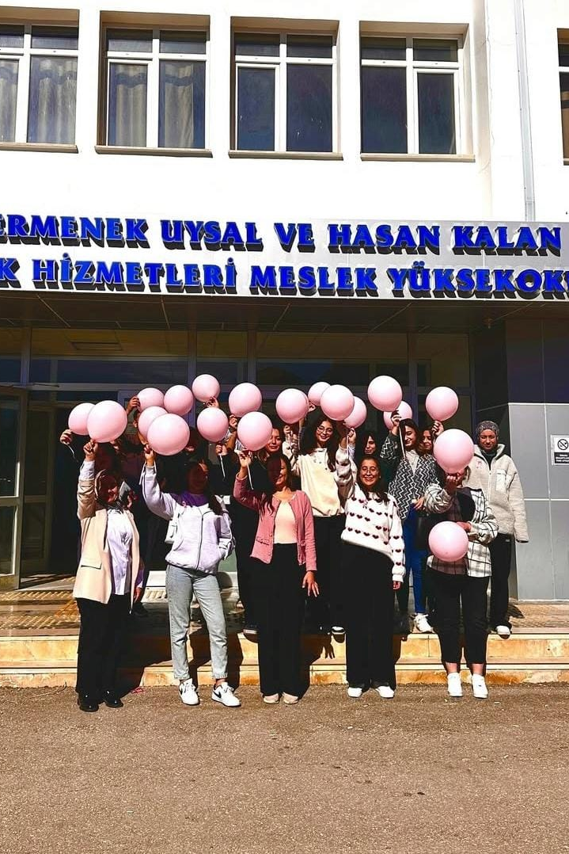
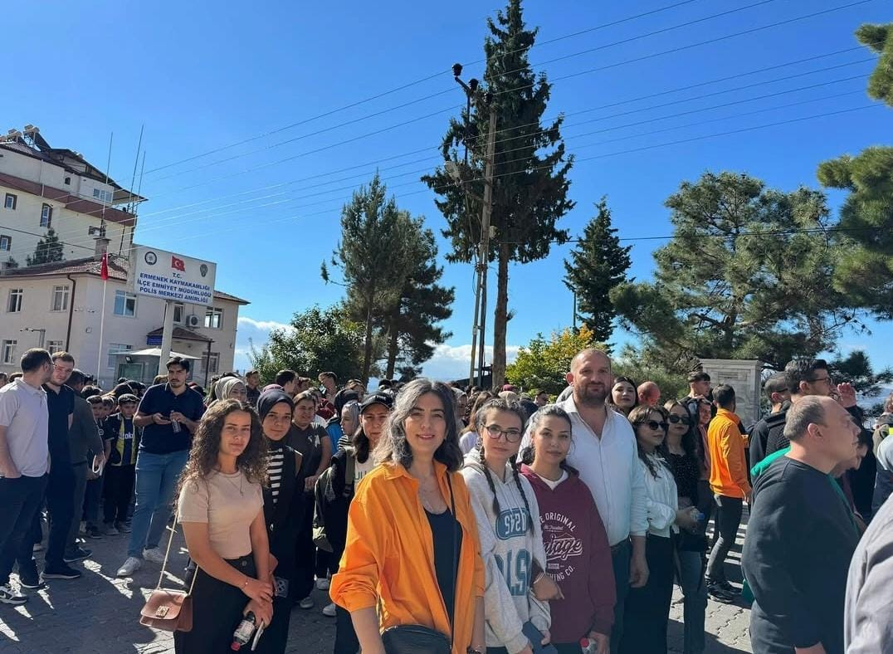
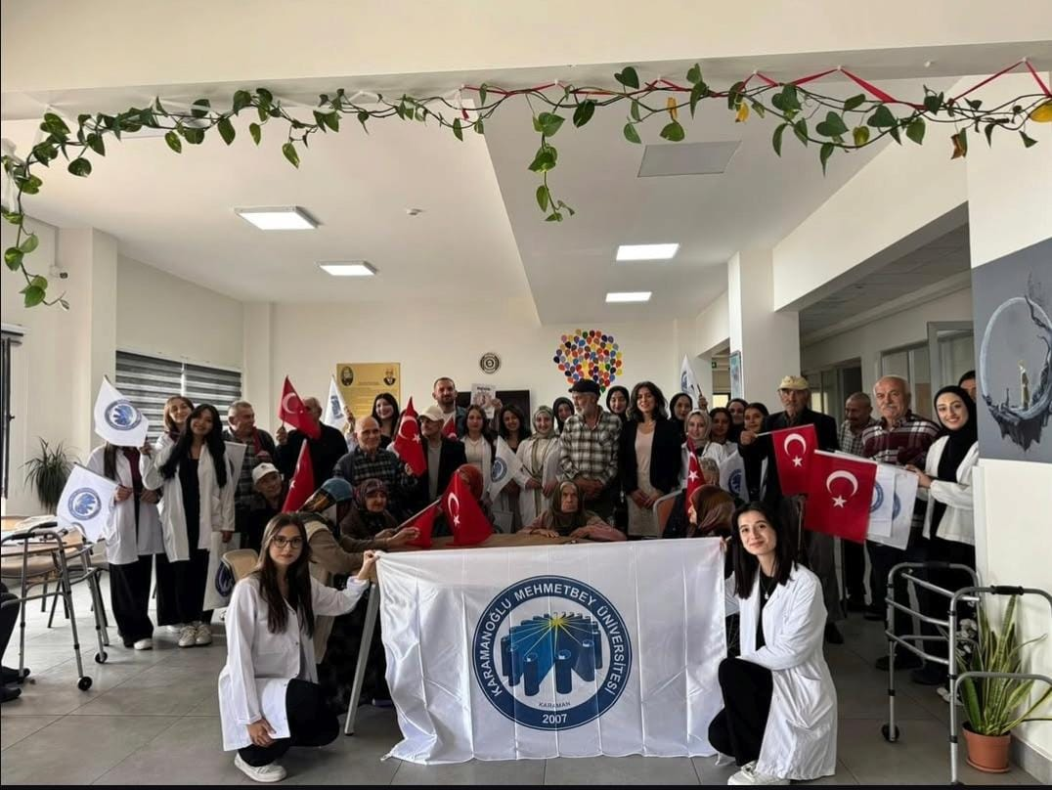
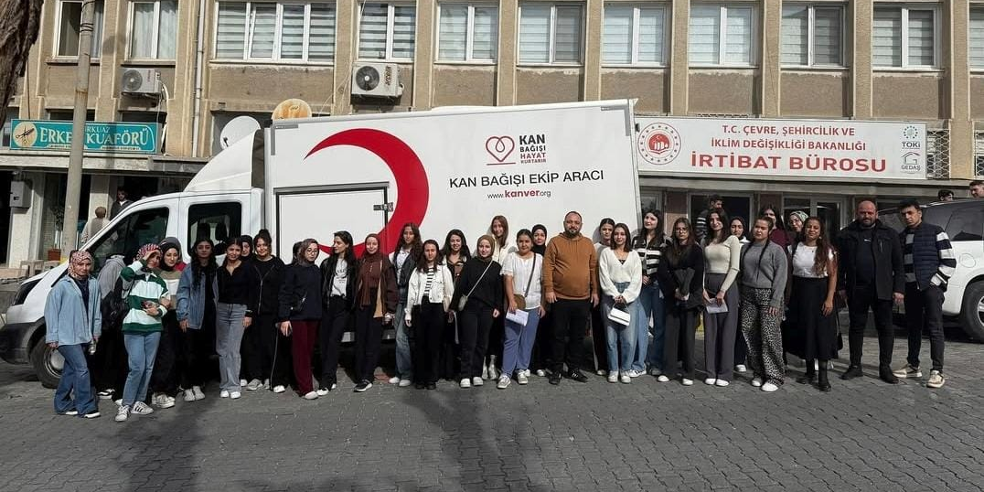
Sosyal Sorumluluk Faaliyetlerimizden Kareler …

Slide 17
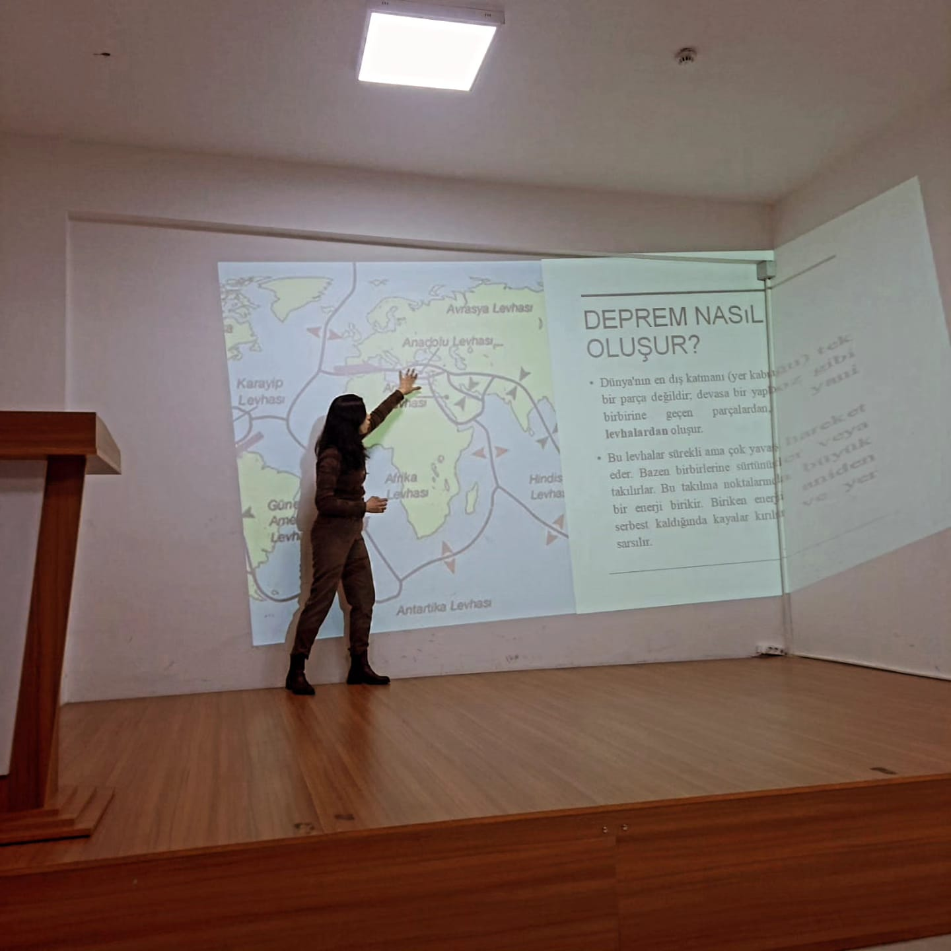
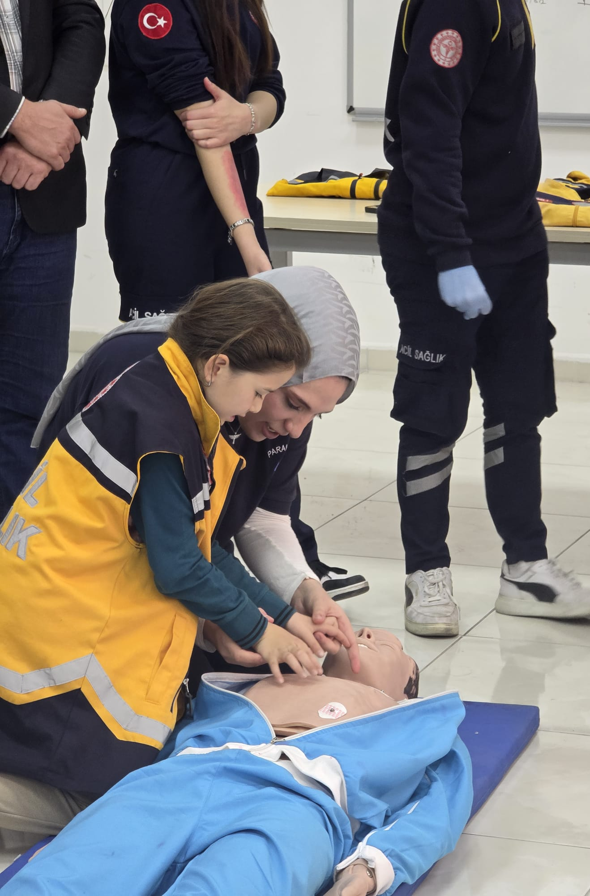
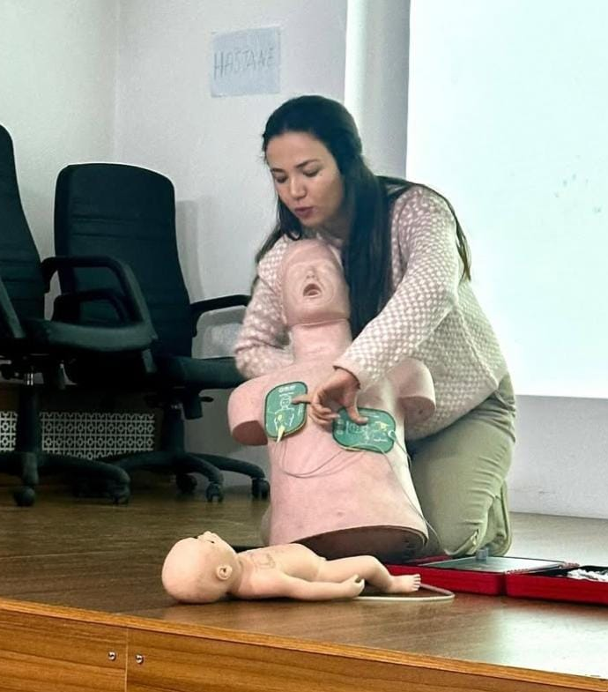
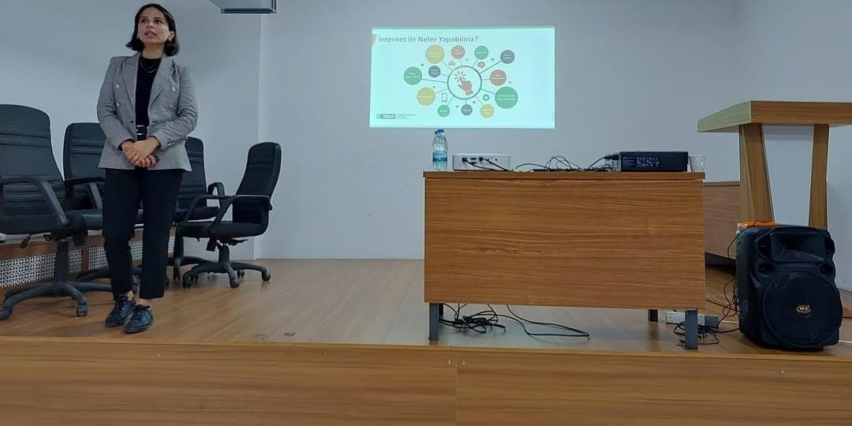
Düzenlenen Eğitim Faaliyetlerinden Kareler…

Slide 18
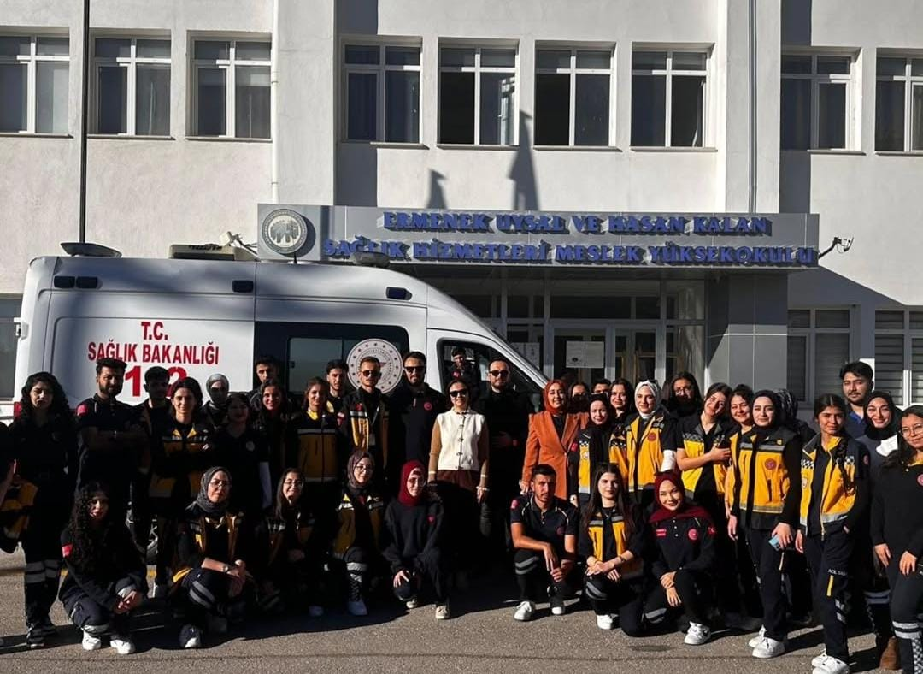
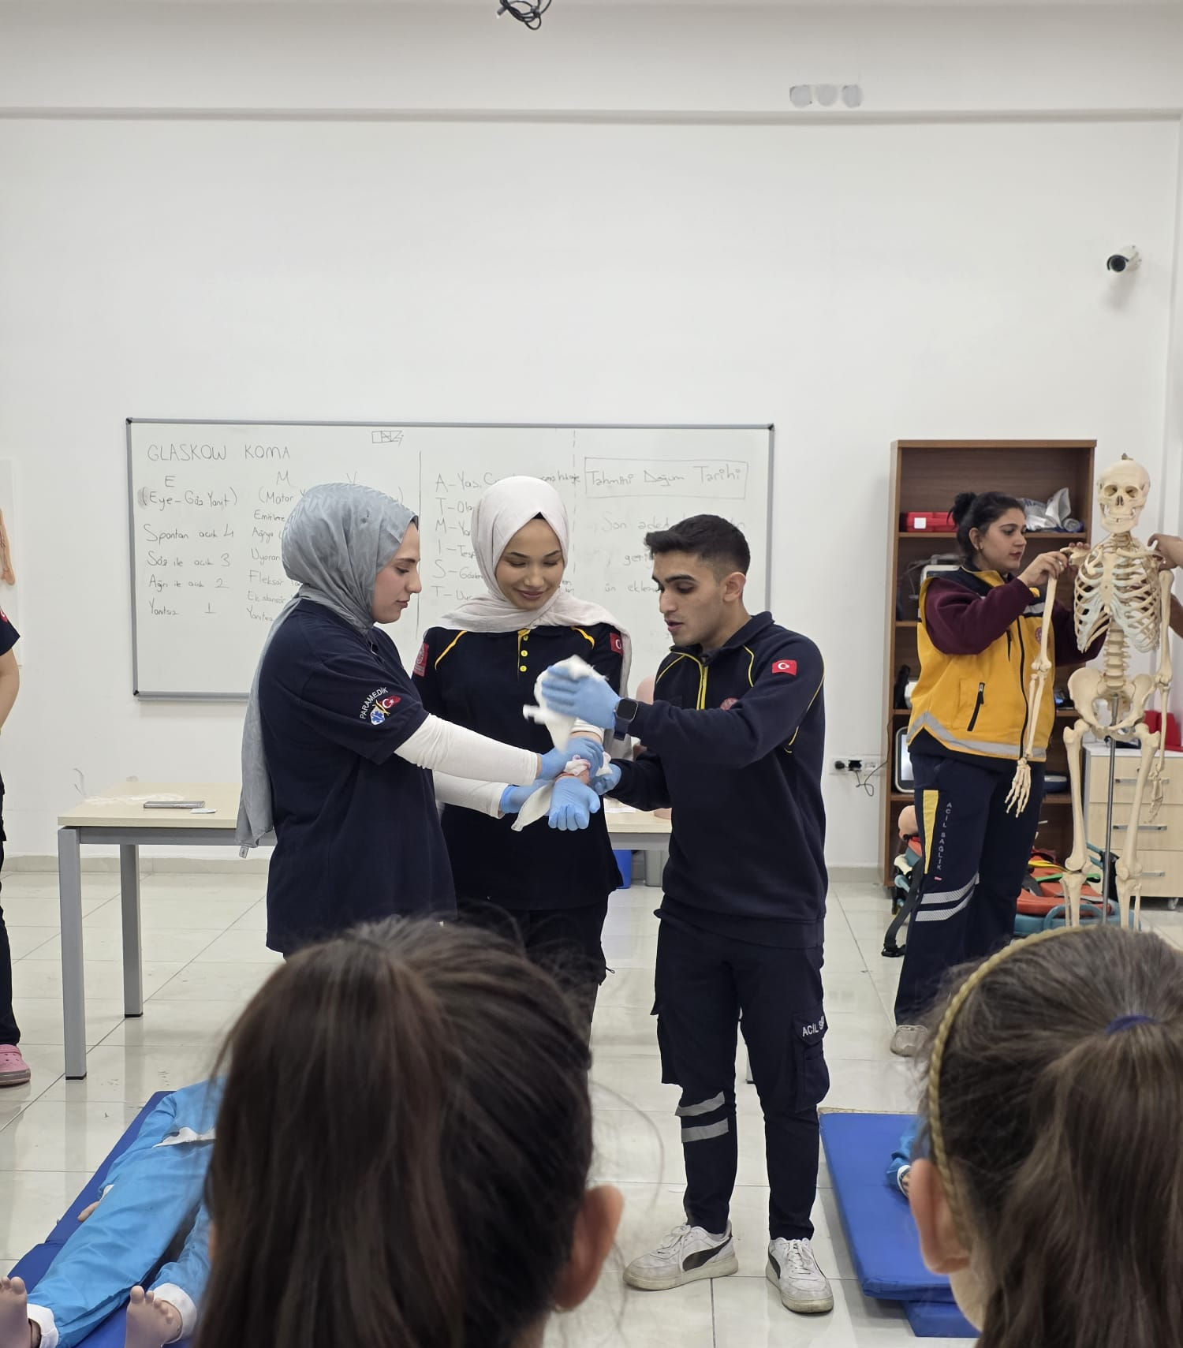
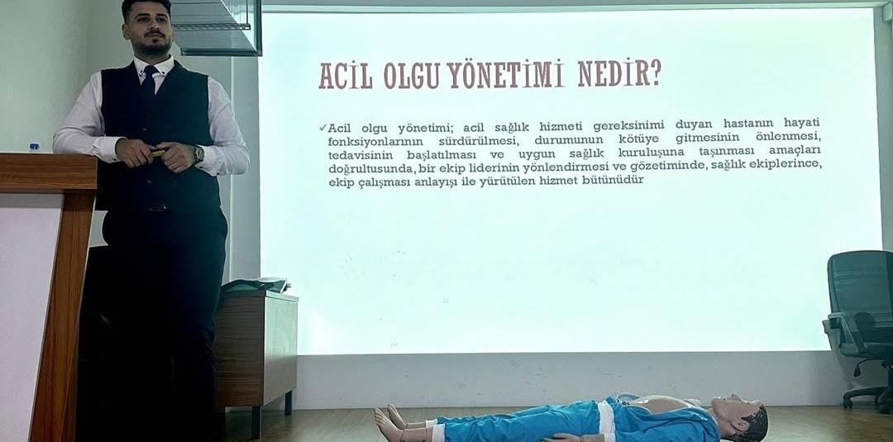
Düzenlenen Eğitim Faaliyetlerinden Kareler…

Slide 19
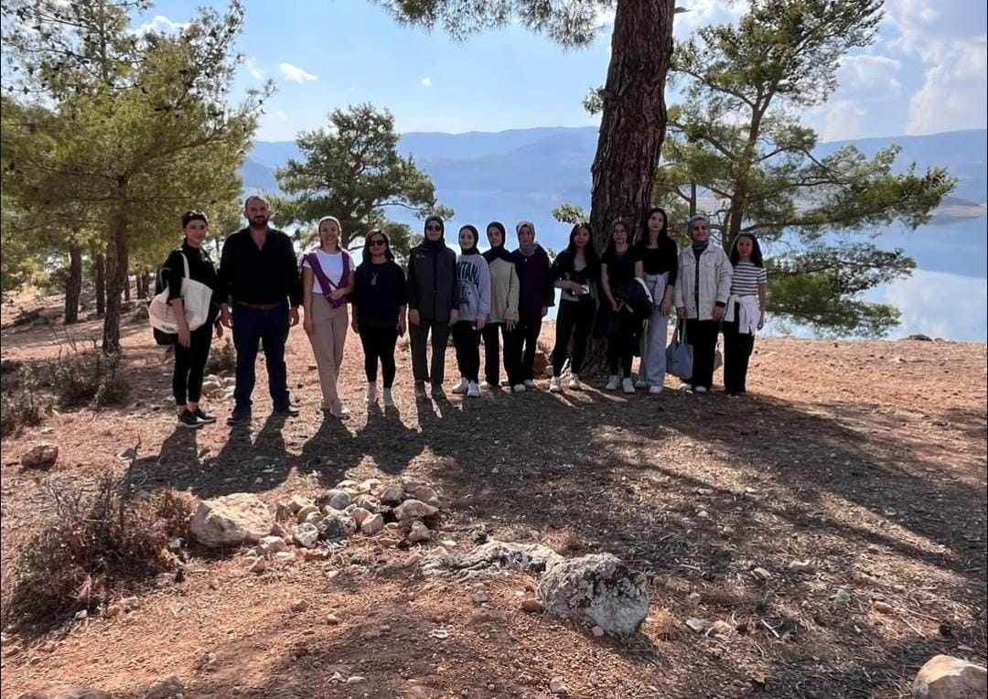
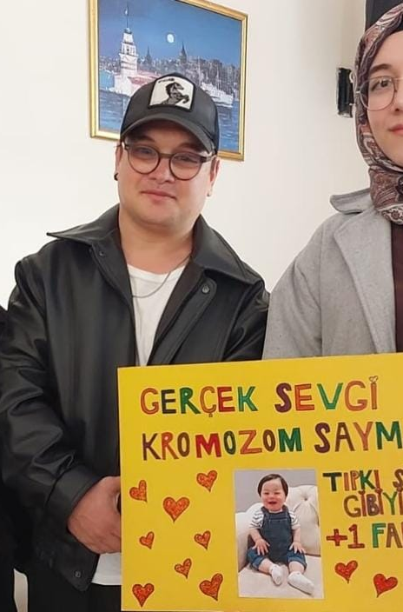

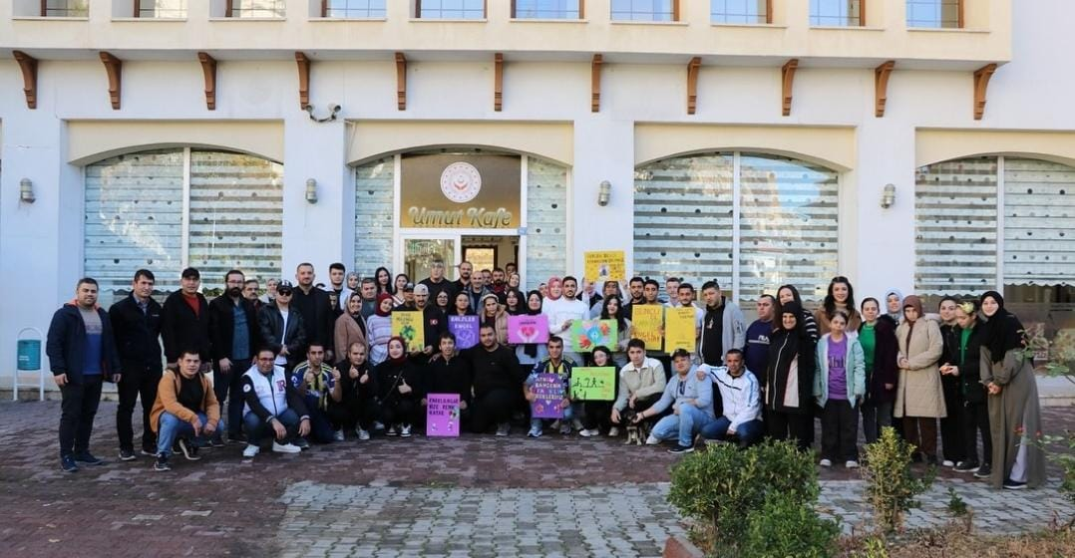
Sosyal Sorumluluk Faaliyetlerimizden Kareler …

Slide 20
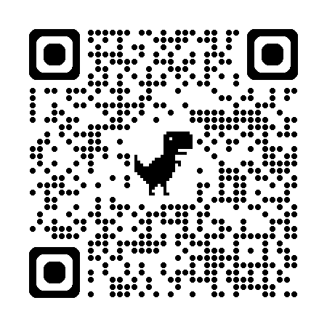
ECZANE HİZMETLERİ PROGRAMI İÇİN
https://www.kmu.edu.tr/eczanehizmetleri1

Slide 21
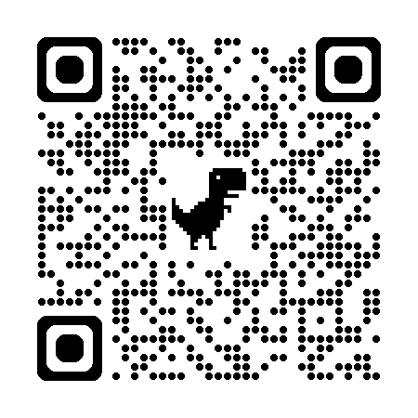
İLK VE ACİL YARDIM PROGRAMI İÇİN
https://www.kmu.edu.tr/tibbihizmetler1

